Slide 1
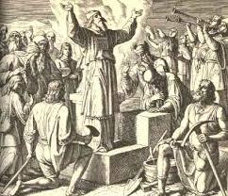

Obnova Žrtvenika i Hrama (Ezr 1-6)
Filozofsko-teološki institut Družbe Isusove Jordanovac 110
Studij filozofije i teologije
Prvi dio Knjige Ezrine
8.12.2025.
1
Notes:
8.12.2025.
1

Slide 2
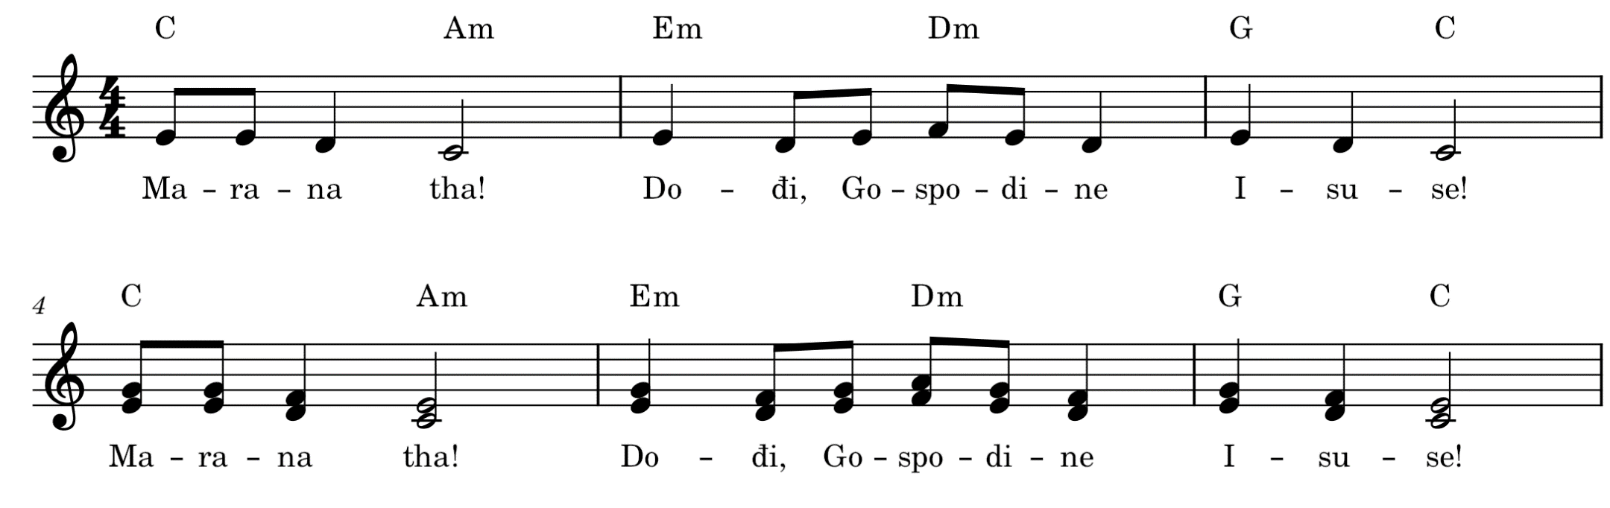
Marana tha (Ps 95)

Slide 3
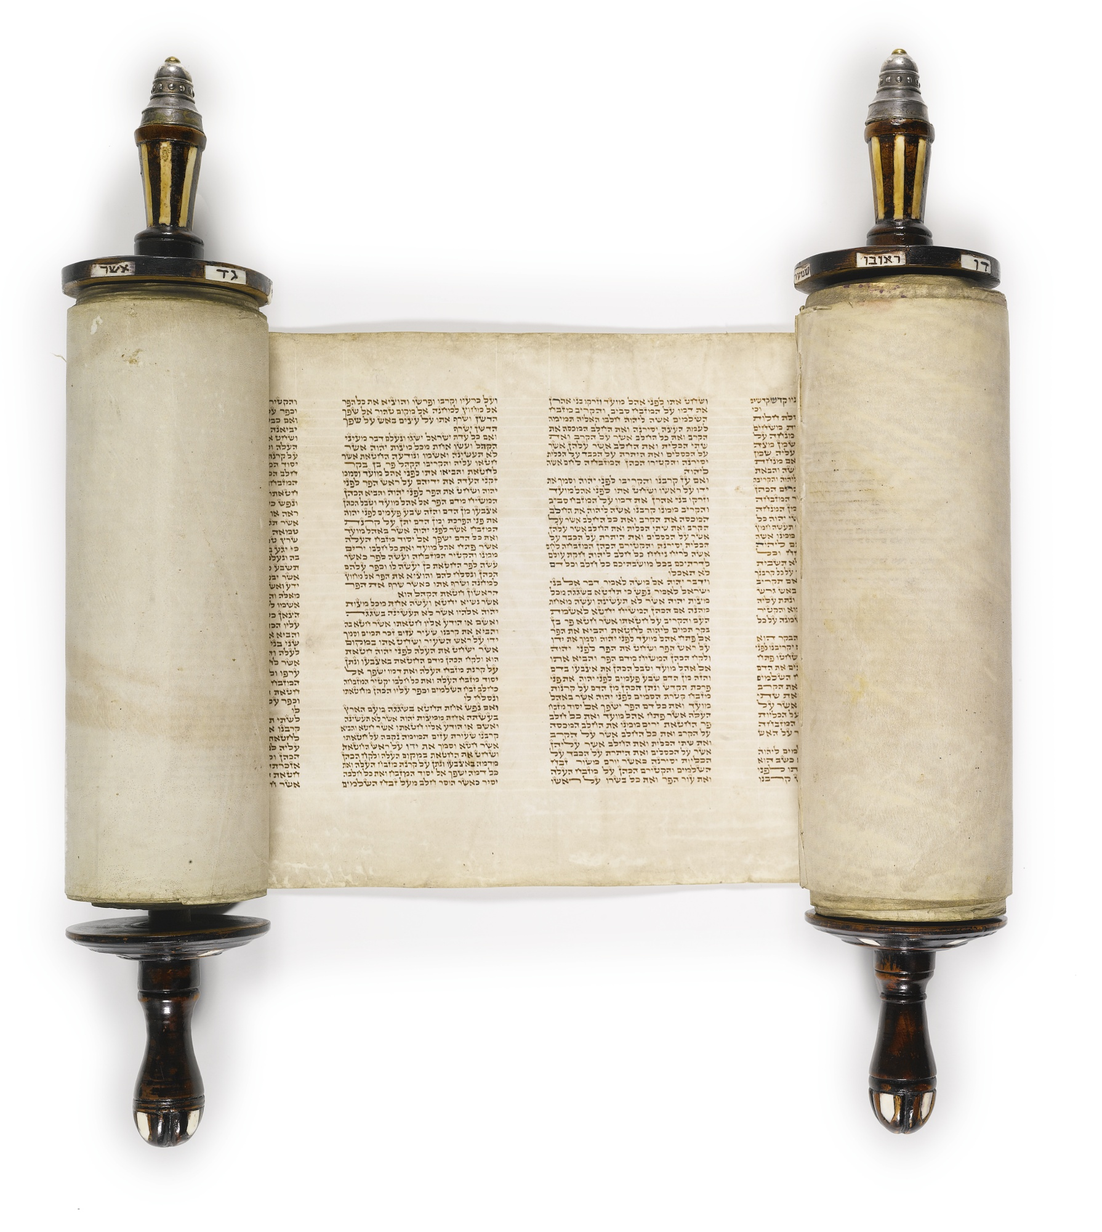
Petoknjižje i Povijesne knjige
Filozofsko-teološki institut Družbe Isusove Jordanovac 110
Studij filozofije i teologije
amdg.eu → Nastava: FTI → Petoknjižje i Povijesne knjige
Literatura, Audio i video udžbenik
3
Notes:
sz001.ppt
8.12.2025.
amdg.eu
3

Slide 4
Obnova Žrtvenika i Hrama (Ezr 1-6)
Filozofsko-teološki institut Družbe Isusove Jordanovac 110
Studij filozofije i teologije
Prvi dio Knjige Ezrine
Dvojezična knjiga (7,4):
aramejski
8.12.2025.
4
Notes:
8.12.2025.
4

Slide 5
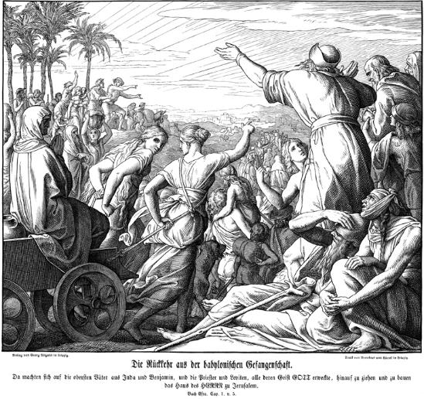
Nastavak na Ljetopise
Kirova zapovijed Ezr 1,2-4 (usp. 6,2-5) – g. 538. pr. Kr.
יהוה = ? (v2s)
Bog nebeski (v2, 2 Ljet 36,23) = Bog Izraelov (v3)
i izvršenje (v5s)
Proroštvo u 1,1 (2 Ljet 36,21):
Jeremija “Kad se ispuni 70 godina…” (Jr 29,10)
prvo hram (c1), onda narod (c2)
Izraelova plemena (1,5; 4,1):
samo dva: יהודה בנימין j^{e}hudâ, binjamîn (1,5; 4,1)
5

Slide 6
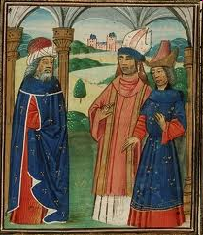
Obnova
Bible moralisée, Haggai speaks to Zerubbabel and Joshua, son of Josedech, Koninklijke Bibliotheek, The Hague, c.1465
Žrtvenik (Ezr 3,2s)
Koji propisi (v2)? Mjesto (v3)?
Tora Mojsijeva (2 usp. poredak 6,18), kao prije (3)
Vrijeme (3,1.6), blagdan (3,4):
7. mjesec (3,1.6)
Blagdan sjenica (3,4)
Novi radovi u 3,10, reakcija u 11-13?
kamen temeljac za hram (3,10)
Sav narod: klicanje, plač (11-13)
Nesporazumi (3,3; 4,2s):
Strah pred narodima (iz raznih) zemaljâ (3,3 usp. 6,21) – od 721. pr. Kr.
Nema suradnje (4,2s)
Neprijatelji (4,1): “Samarijanci”

Slide 7
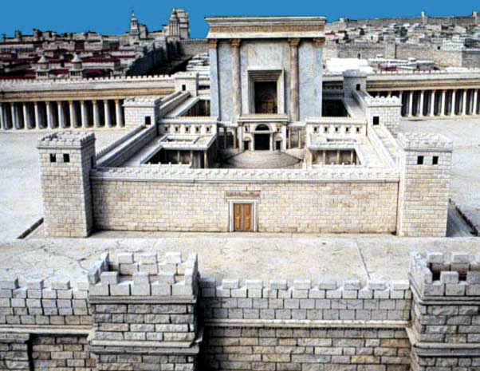
Rezultati
Rezultat u 6,15: 3. 12. 6. – 515. pr. Kr (HB, LXX, Vg., Šarić; KS: 23.)
Hram dovršen (6,15 usp. 7,15.27)
Dom Boga Izraelova u Jeruzalemu (7,15)
Dom Jahvin (7,27)
Inicijativa (6,1):
Kralj Darije (6,1)
Kraljeva naredba u 6,8?
Kirov arhiv (v2-5)
sagraditi Dom Božji (6,8)
Proslava u 6,19?
Pasha povratnikâ (6,19)

Slide 8
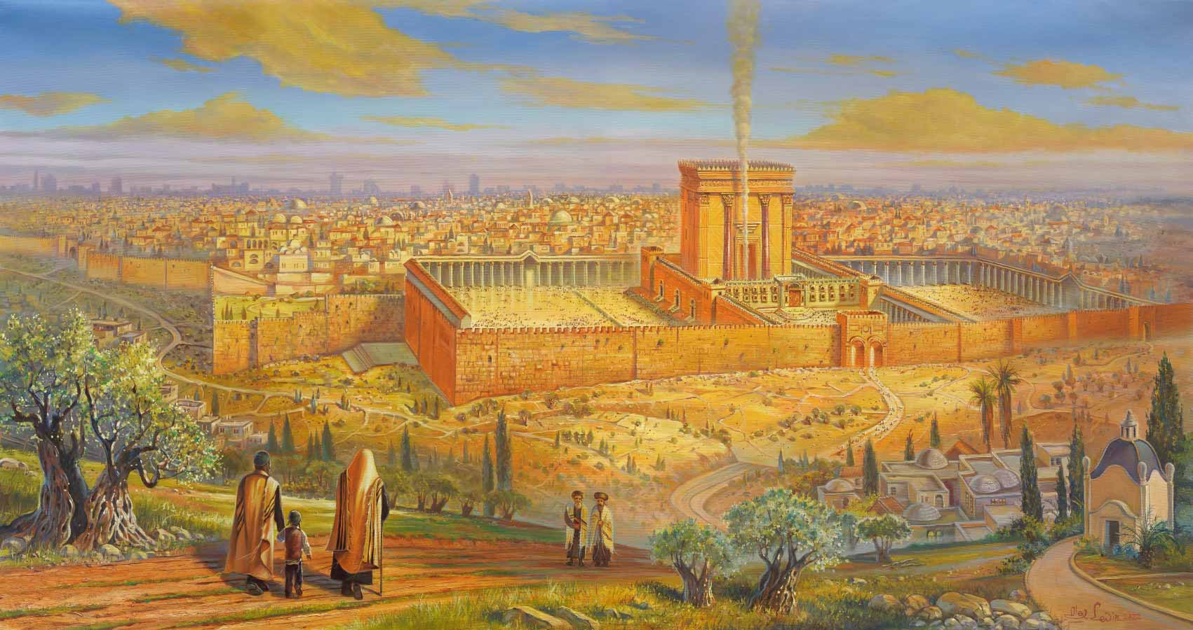
Glavni likovi
Začetnik liturgije (3,10):
Kralj David
Čuveni stihovi (3,11):
Vječna je ljubav njegova
Voditelji obnove (3,2.8; 4,2; 5,2)
Zerubabel – „civilna uprava”, Ješua – svećenik
Proroci podupiru (5,2):
Hagaj i Zaharija (5,2)
2 perzijska kralja – simboli:
Kir – povratak
Darije – obnovljen Hram

Slide 9
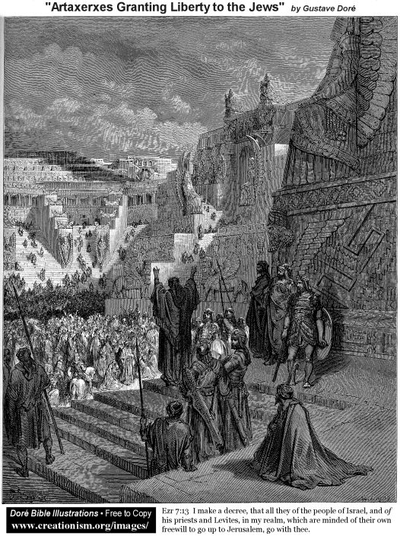
Dokumentiranje
1. popis c2
U 4,11-16.17-22?
2. pismo Artakserksu 4,11-16
3. odgovor v17-22:
U Jeruzalemu od davnine ustanci (19)
U 5,7-17 i 6,2-5.6-12?
4. izvještaj Dariju 5,7-17
5. Kirova naredba u arhivu 6,2-5 (usp. 1,2-4)
6. odgovor Darijev 6,6-12
Ezr 7-10:
7. Artakserksovo pismo Ezri (7,12-26)
8. Novi popis povratnika (8,2-14)
9. Popis prijestupnika (10,18-44)
8.12.2025.
9
Notes:
8.12.2025.
9

Slide 10
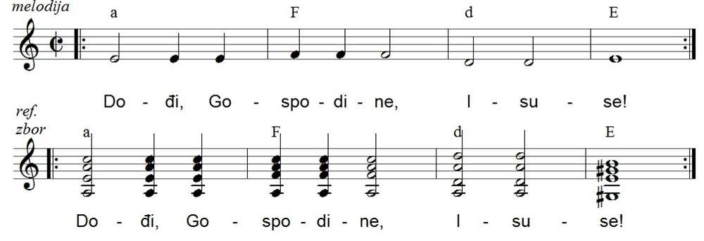
Dođi, Gospodine Isuse!
10

